Slide 1
ВІДДІЛ ОСВІТИ БУЧАНСЬКОЇ МІСЬКОЇ РАДИ МІСЬКИЙ МЕТОДИЧНИЙ КАБІНЕТ БУЧАНСЬКА ЗАГАЛЬНООСВІТНЯ ШКОЛА І-ІІІ СТУПЕНІВ №1
ПРЕЗЕНТАЦІЯ МОДЕЛІ
ПРЕВЕНТИВНОЇ ОСВІТИ
БУЧА- 2014

Slide 2
Структура організації превентивного виховання
Служба міського виконкому, органи юстиції, міська поліклініка
Адміністрація
Учнівське
самоврядування
Кримінальна міліція у справах дітей
Заступник директора з виховної роботи
Рада профілактики
Позашкільні заклади освіти
Соціальний педагог
Методична рада
Педагогічна рада
Практичний психолог
Методична комісія класних керівників
Батьки

Slide 3
Превентивне виховання - це комплексний цілеспрямований вплив на особистість у процесі її активної динамічної взаємодії із соціальними інституціями, спрямованої на фізичний, психічний, духовний, соціальний розвиток особистості, профілактику і корекцію асоціальних проявів у поведінці дітей і молоді, на їх допомогу і захист.

Slide 4
Мета превентивного виховання полягає у розвитку почуття соціальної відповідальності підлітків за свою поведінку, сприяє не лише усвідомленню своїх прав, а й обов’язків.

Slide 5
Основні завдання превентивного виховання:
- створити умови для формування позитивних якостей особистості в процесі різноманітних видів діяльності: трудової, навчальної, позашкільної;
- виховання почуття непримиренності до негативних явищ;
- залучення учнів до посильної діяльності, яка передбачає певний обсяг правових знань, умінь та навичок;
- стимулювати неповнолітніх до здорового способу життя і позитивної соціальної орієнтації;
- просвітницька робота щодо запобігання протиправній поведінці, шкідливим звичкам, захворюванням та хворобам;
- надання комплексної психолого-педагогічної та медико-соціальної допомоги неповнолітнім;

Slide 6
Функції превентивного виховання:
Діагностично-прогностична – це аналітична робота зі з’ясування причин і умов відхилень у поведінці дитини.
Корекційно-реабілітаційна – використання оптимальної коригувальної допомоги, перевиховання та подолання негативних проявів у поведінці, налагодження стосунків для позитивного способу життя.
Освітньо-консультативна – використання сучасних технологій надання оптимальної освітньої, консультативної інформації; попередження і нейтралізацію надмірної інформації про види і форми негативних явищ.
Організаційно-методична – опрацювання і реалізація міжгалузевих науково-дослідних проектів із проблем превентивного виховання; дослідження соціально-гігієнічних і медико-біологічних факторів розвитку схильності неповнолітніх до негативної поведінки та розробку заходів щодо її профілактики.
Інтегровано-просвітницька – збір, обмін, аналіз, адаптацію, узагальнення та впровадження вітчизняного й зарубіжного досвіду превентивної практики.

Slide 7
Об′єкти і суб′єкти превентивного виховання:
- адміністрація
- вчителі
- учні
- батьки
- служби виконкому, органи юстиції, міська поліклініка
- кримінальна міліція у справах дітей
- позашкільні заклади освіти
- соціально-психологічна служба

Slide 8
Форми та методи роботи
* години спілкування;
* тренінги;
* «круглі столи»;
* спільні з батьками заходи;
* консультаційні пункти;
* діяльність органів учнівського самоврядування;
* інтелектуальні та розвивальні ігри;
* гуртки за інтересами;
* конференції, диспути, дискусії;
* уроки;
* батьківські збори;
* моніторинг;
* просвітницькі акції;
* колективна творча справа;
* шкільні газети;
* журнали, газетні колажі.

Slide 9
Очікувані результати:
- оволодіння вихованцями знаннями, вміннями, навичками свідомої, позитивної поведінки;
розкриття здібностей учнів, позитивних сторін особистості;
- профілактика негативних явищ в учнівському середовищі;
- становлення особистості як активного творця своєї долі;
- формування у молодого покоління здорового способу життя;
- соціально-психологічна адаптація неповнолітніх, які мають життєві проблеми.

Slide 10
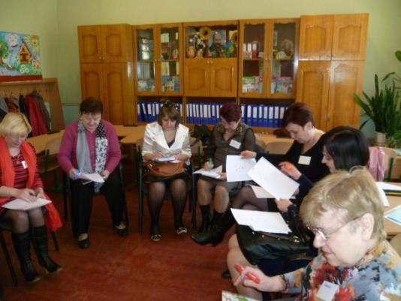
Тренінг для
вчителів початкових
класів

Slide 11
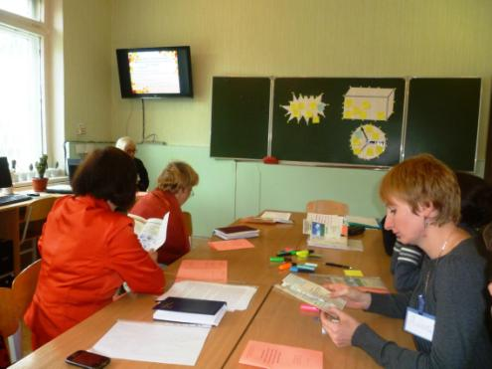
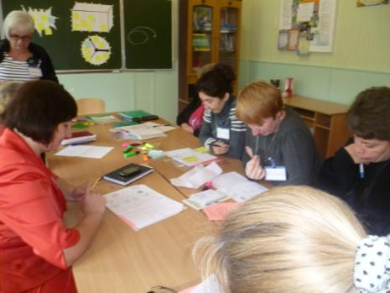
Тренінг для вчителів
природничо-математичного
циклу

Slide 12
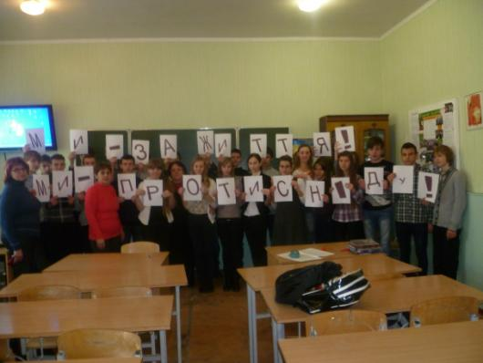
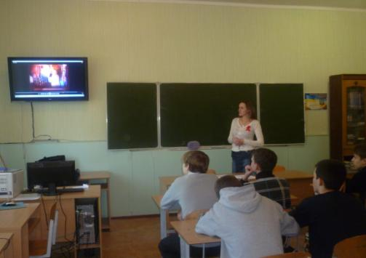
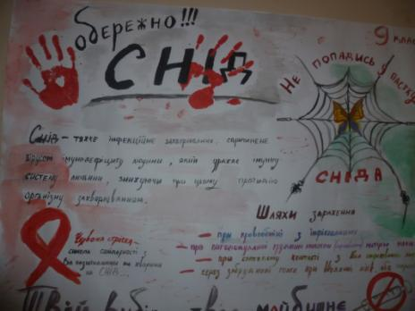
Акція
“16 днів без насильства”

Slide 13
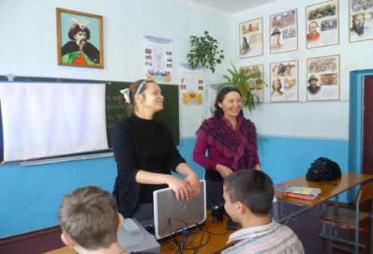
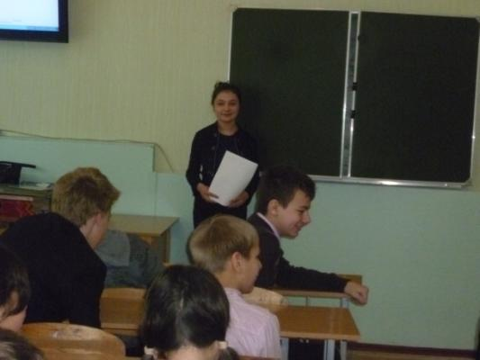
Зустріч з представниками
Всеукраїнської благодійної
організації “СТОП”

Slide 14
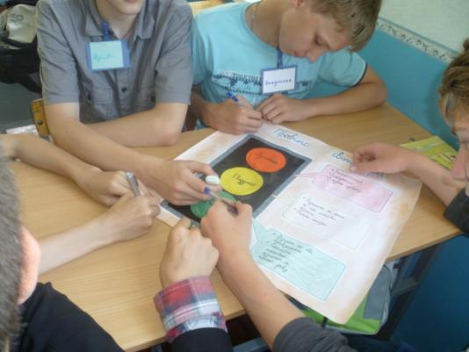
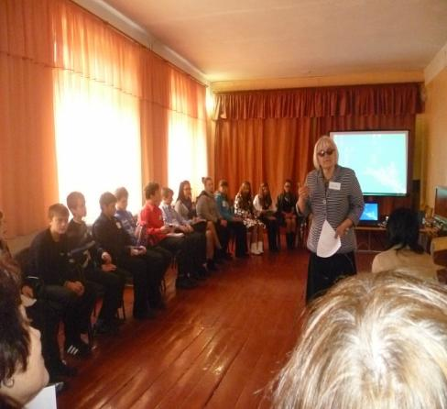
Декада
основ здоров’я

